Slide 1
脉冲神经网络学习方法设计与验证
2025年12月24日
刘沛雨 陈子睿 张文瀚

Slide 2

目录
1
激活驱动的脉冲神经网络反向传播算法
2
事件驱动的脉冲神经网络反向传播算法

Slide 3
目录
1
激活驱动的脉冲神经网络反向传播算法
2
事件驱动的脉冲神经网络反向传播算法

Slide 4


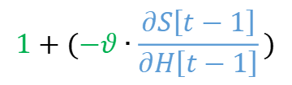

离散时间步下神经元的前向和反向传播
前向传播（以LIF为例）：充电-发放-重置
$$H\left[t\right]=\left(1−\frac{1}{τ}\right)V\left[t−1\right]+\frac{1}{τ}X[t]$$
$$S\left[t\right]=Heaviside\left(H\left[t\right]−θ\right)$$
$$V\left[t\right]=H\left[t\right]−θ∙S\left[t\right]$$
反向传播：BPTT + 代理梯度
$$\frac{∂ℒ}{∂H\left[t−1\right]}=\frac{∂ℒ}{∂S\left[t−1\right]}⋅\frac{∂S\left[t−1\right]}{∂H\left[t−1\right]}+\frac{∂ℒ}{∂H\left[t\right]}⋅\frac{∂H\left[t\right]}{∂V\left[t−1\right]}⋅\frac{∂V\left[t−1\right]}{∂H\left[t−1\right]}$$
$$\left(1−\frac{1}{τ}\right)$$
$$1+(−θ∙\frac{∂S\left[t−1\right]}{∂H\left[t−1\right]})$$
已知
代理梯度
已知
卷积脉冲神经网络
自定义代理梯度函数
神经形态数据集训练
后续计划

Slide 5
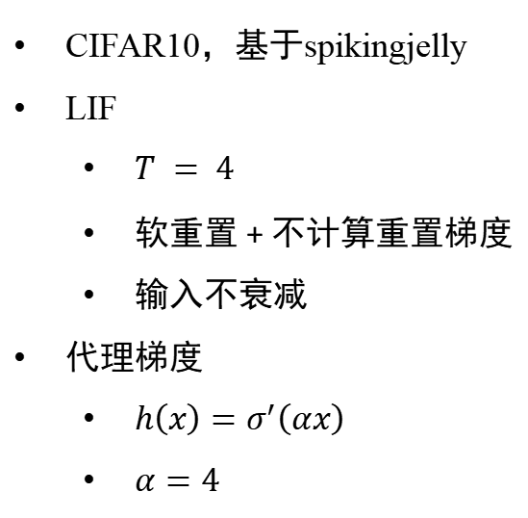
训练卷积脉冲神经网络
CIFAR10，基于spikingjelly
LIF
  $T = 4$
  软重置 + 不计算重置梯度
  输入不衰减
代理梯度
  $h\left(x\right)=σ^{′}\left(αx\right)$
  $α=4$
卷积脉冲神经网络
自定义代理梯度函数
神经形态数据集训练
后续计划

Slide 6
训练卷积脉冲神经网络
CIFAR10，基于spikingjelly
LIF
  $T = 4$
  软重置 + 不计算重置梯度
  输入不衰减
代理梯度
  $h\left(x\right)=σ^{′}\left(αx\right)$
  $α=4$
卷积脉冲神经网络
自定义代理梯度函数
神经形态数据集训练
后续计划

Slide 7
训练卷积脉冲神经网络
架构 | 验证集准确率(%)
VGG-8 | 91.14
VGG-16 | 94.12
VGG-19 | 94.23
ResNet-18 | 95.28
卷积脉冲神经网络
自定义代理梯度函数
神经形态数据集训练
后续计划

Slide 8
自定义代理梯度
Sigmoid: $h\left(x\right)=ασ\left(x\right)\left(1−σ\left(x\right)\right)$
卷积脉冲神经网络
自定义代理梯度函数
神经形态数据集训练
后续计划

Slide 9

自定义代理梯度
Superspike: $h\left(x\right)=\frac{1}{{\left(1+α\left|x\right|\right)}^{2}}$
卷积脉冲神经网络
自定义代理梯度函数
神经形态数据集训练
后续计划

Slide 10
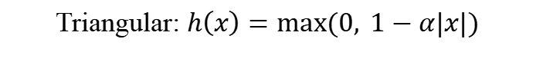
自定义代理梯度
Triangular: $h\left(x\right)=max(0, 1−α|x|)$
卷积脉冲神经网络
自定义代理梯度函数
神经形态数据集训练
后续计划

Slide 11
对比不同代理梯度函数的效果
卷积脉冲神经网络
自定义代理梯度函数
神经形态数据集训练
后续计划

Slide 12
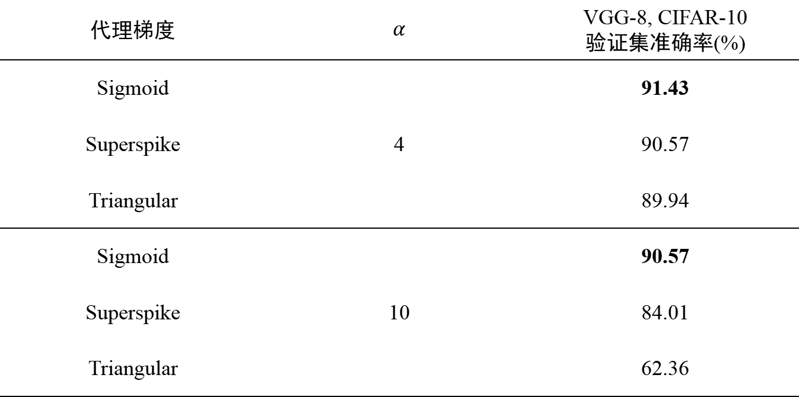
对比不同代理梯度函数的效果
代理梯度 | $$α$$ | VGG-8, CIFAR-10 验证集准确率(%)
Sigmoid | 4 | 91.43
Superspike |  | 90.57
Triangular |  | 89.94
Sigmoid | 10 | 90.57
Superspike |  | 84.01
Triangular |  | 62.36
卷积脉冲神经网络
自定义代理梯度函数
神经形态数据集训练
后续计划

Slide 13
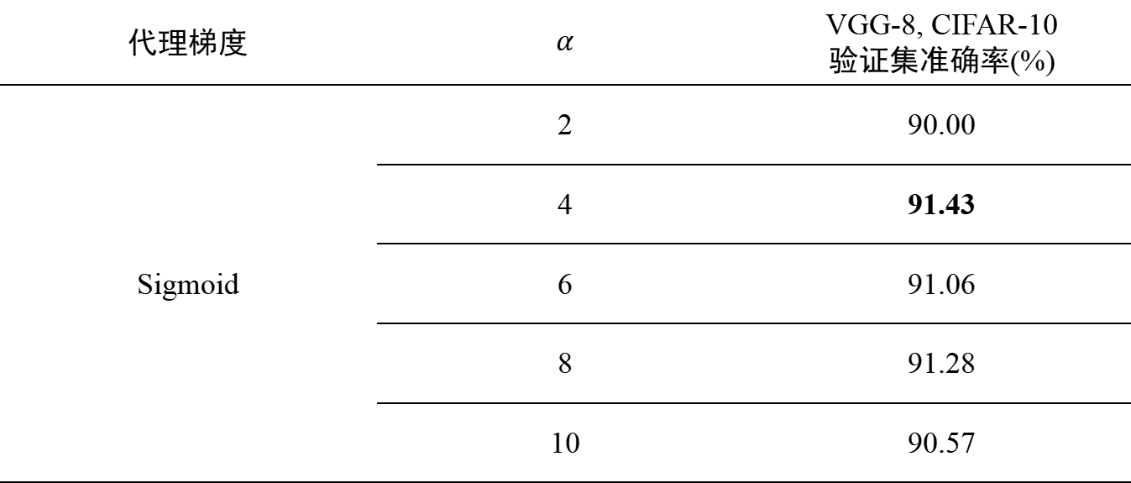
对比不同代理梯度函数的效果
代理梯度 | $$α$$ | VGG-8, CIFAR-10 验证集准确率(%)
Sigmoid | 2 | 90.00
 | 4 | 91.43
 | 6 | 91.06
 | 8 | 91.28
 | 10 | 90.57
卷积脉冲神经网络
自定义代理梯度函数
神经形态数据集训练
后续计划

Slide 14
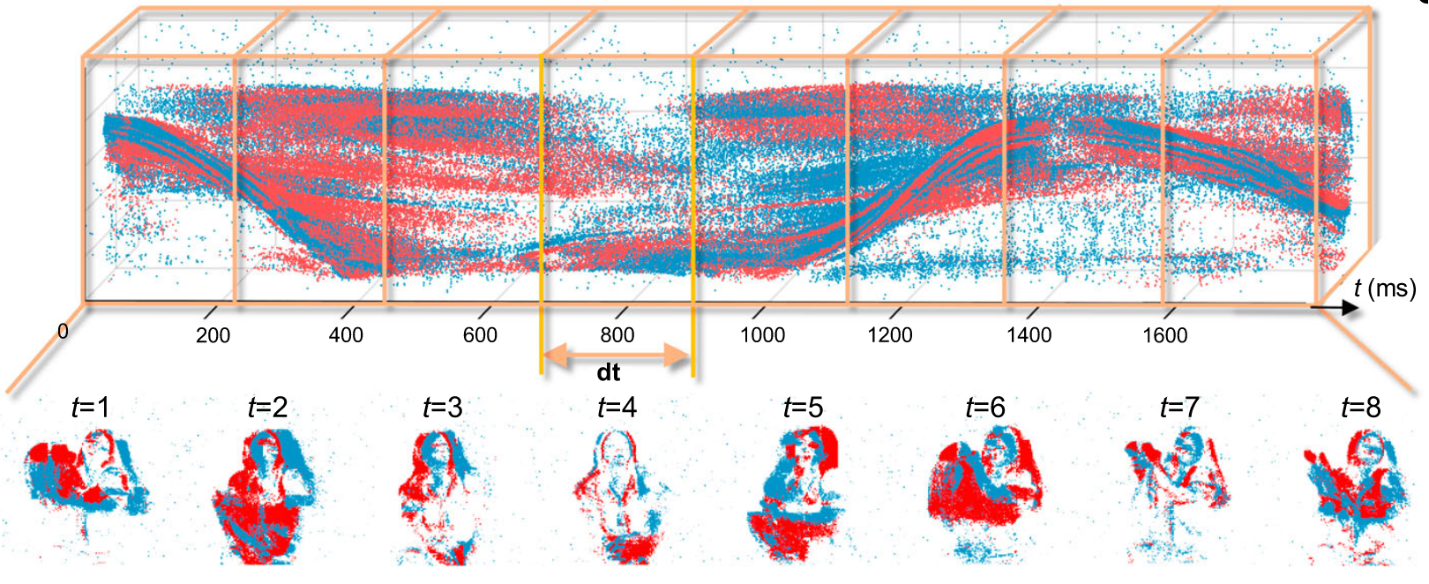

事件流数据
两个channel，分别记录OFF/ON事件
卷积脉冲神经网络
自定义代理梯度函数
神经形态数据集训练
后续计划

Slide 15
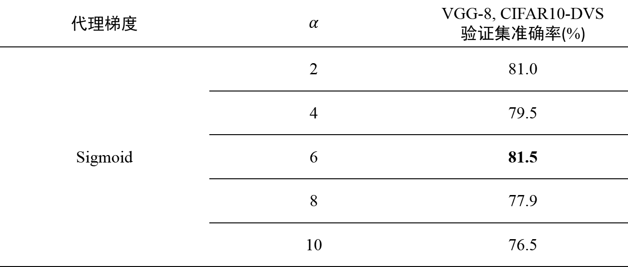
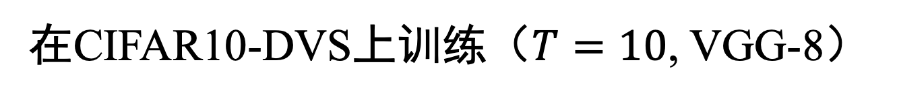
在CIFAR10-DVS上训练（$T=10$, VGG-8）
代理梯度 | $$α$$ | VGG-8, CIFAR10-DVS 验证集准确率(%)
Sigmoid | 2 | 81.0
 | 4 | 79.5
 | 6 | 81.5
 | 8 | 77.9
 | 10 | 76.5
卷积脉冲神经网络
自定义代理梯度函数
神经形态数据集训练
后续计划

Slide 16
后续计划
手动处理神经形态数据集
  不同的帧数
  不同的积分方式
  …
卷积脉冲神经网络
自定义代理梯度函数
神经形态数据集训练
后续计划

Slide 17
目录
1
激活驱动的脉冲神经网络反向传播算法
2
事件驱动的脉冲神经网络反向传播算法

Slide 18
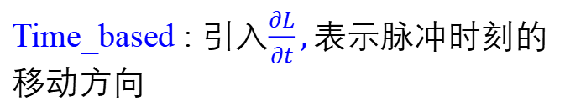
论文原理分析：内容总览
Training Spiking Neural Networks with Event-driven Backpropagation
Contributions：
  通过事件驱动的SNN训练方法,替换核函数的导数和池化层等,成功训练高准确率模型
  证明时间梯度和在层间保持不变
Event-driven : 传播只通过脉冲实现
Time_based : 引入$\frac{∂L}{∂t},表示脉冲时刻$的移动方向
Rnn-like : 每个时间步都反向传播梯度
Activation-based : 类似RNN,BPTT
论文原理分析
代码内容对照理解
代码复现
后续计划

Slide 19
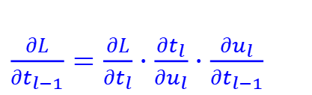
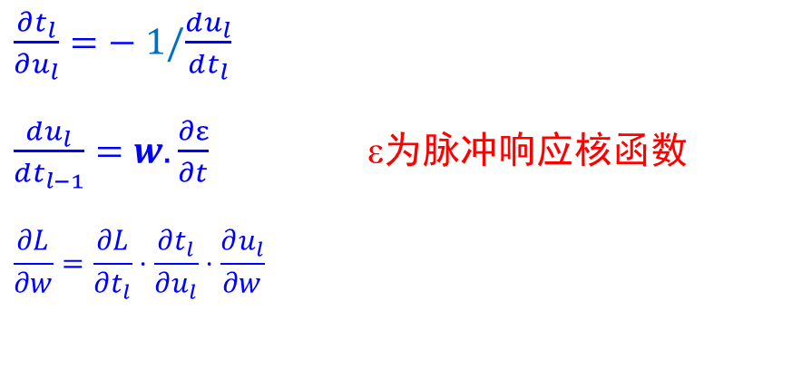

论文原理分析：梯度反向传播
Event-driven
RNN-like
$\begin{aligned}\frac{∂L}{∂t_{l−1}}=\frac{∂L}{∂t_{l}}⋅\frac{∂t_{l}}{∂u_{l}}⋅\frac{∂u_{l}}{∂t_{l−1}}\end{aligned}$
$$\frac{∂L}{∂w}=\frac{∂L}{∂s}⋅\frac{∂s}{∂u}⋅\frac{∂u}{∂w}$$
$\frac{∂s}{∂u}$ = σ(u-thre) 代替梯度
$\frac{∂t_{l}}{∂u_{l}}=−$ 1/$\frac{du_{l}}{dt_{l}}$
$\frac{du_{l}}{dt_{l−1}}=w.\frac{∂ε}{∂t}$ ε为脉冲响应核函数
$$\frac{∂L}{∂w}=\frac{∂L}{∂t_{l}}⋅\frac{∂t_{l}}{∂u_{l}}⋅\frac{∂u_{l}}{∂w}$$
论文原理分析
代码内容对照理解
代码复现
后续计划

Slide 20
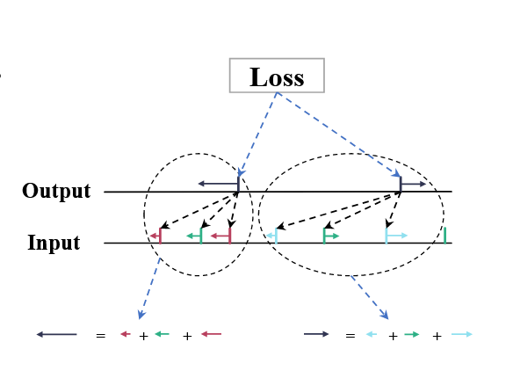
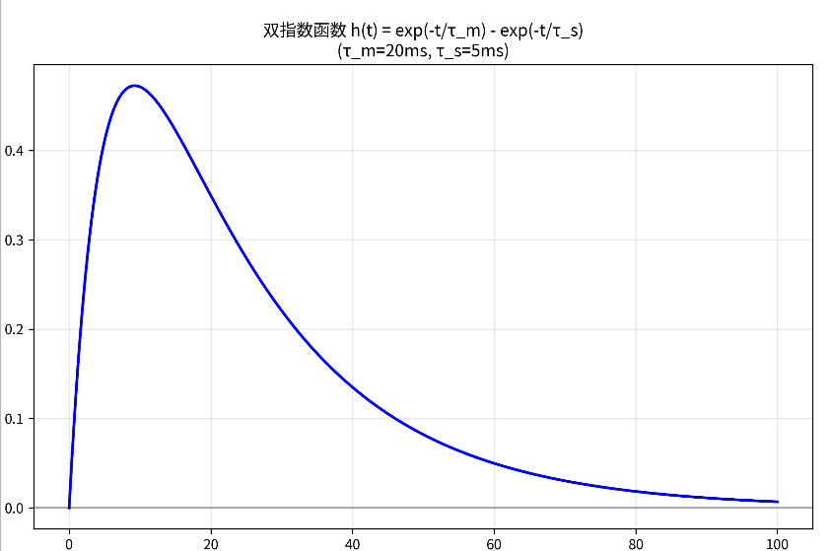
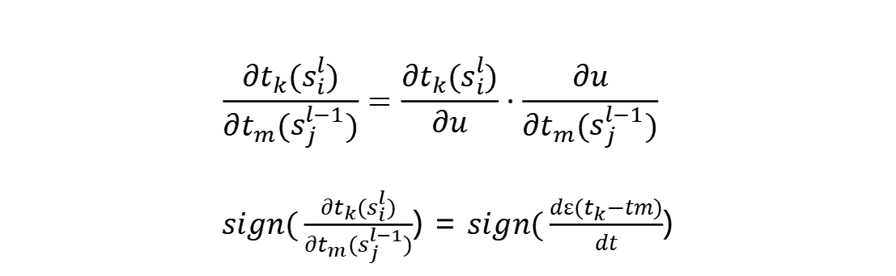
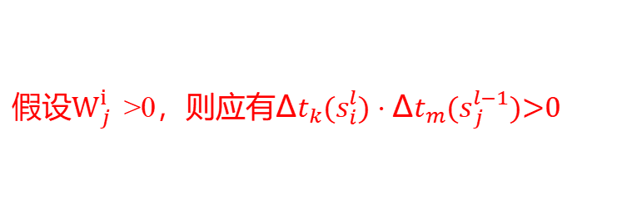
论文原理分析：层间脉冲时刻
假设$W_{j}^{i}$>0，则应有Δ$t_{k}(s_{i}^{l})$ $⋅\text{Δ}t_{m}(s_{j}^{l−1})\text{>0}$
$$\begin{aligned}\frac{∂t_{k}(s_{i}^{l})}{∂t_{m}(s_{j}^{l−1})}=\frac{∂t_{k}(s_{i}^{l})}{∂u}⋅\frac{∂u}{∂t_{m}(s_{j}^{l−1})}\end{aligned}$$
$sign(\frac{∂t_{k}(s_{i}^{l})}{∂t_{m}(s_{j}^{l−1})}$) = $sign(\frac{dε(t_{k}−tm)}{dt}$)
论文原理分析
代码内容对照理解
代码复现
后续计划

Slide 21
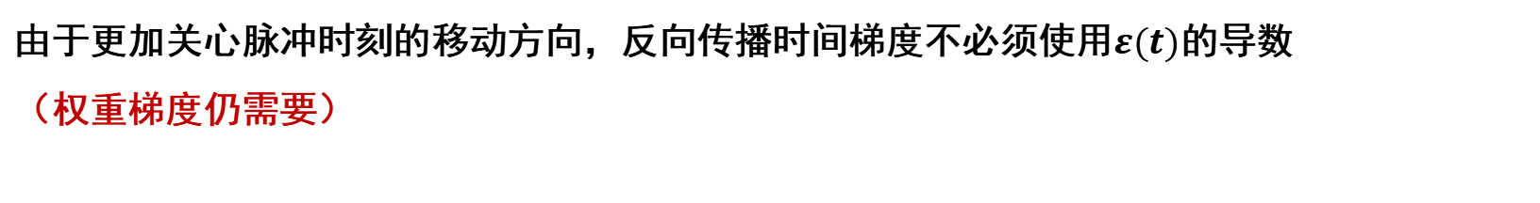
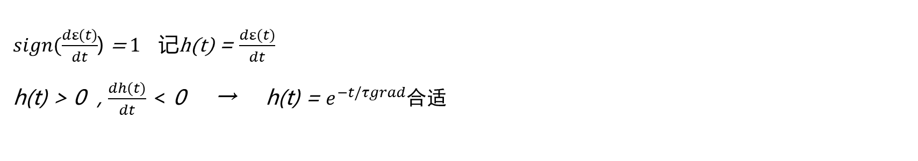
论文原理分析：层间脉冲时刻
研究方向
更关心脉冲时刻的梯度方向:反向传播时，使用h(t)替换原本ε关于t的导数
$sign(\frac{dε(t)}{dt}$) = 1 记h(t) = $\frac{dε(t)}{dt}$
h(t) > 0 , $\frac{dh(t)}{dt}$ < 0 → h(t) = $e^{−t/τgrad}$合适
由于更加关心脉冲时刻的移动方向，反向传播时间梯度不必须使用$ε(t)$的导数
（权重梯度仍需要）
论文原理分析
代码内容对照理解
代码复现
后续计划

Slide 22
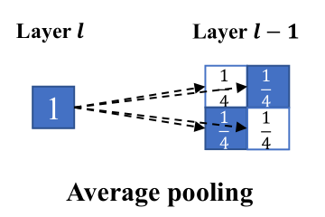
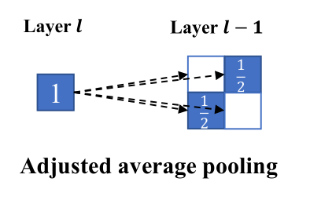
论文原理分析：平均池化层
研究方向
问题:未发送脉冲的神经元无法传播梯度
grad_sum = 0.5 grad_sum = 1
论文原理分析
代码内容对照理解
代码复现
后续计划

Slide 23
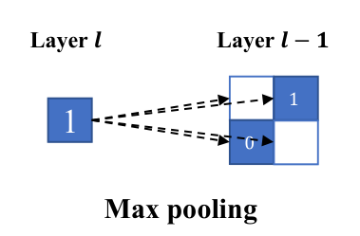
论文原理分析：最大池化层
grad_sum = 1
可以证明，max pooling和adjust average pooling使得层间梯度和保持不变
论文原理分析
代码内容对照理解
代码复现
后续计划

Slide 24
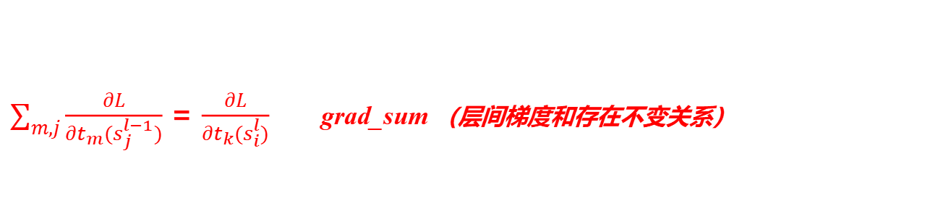
论文原理分析：层间梯度传播
$\sum_{m,j}{\frac{∂L}{∂t_{m}(s_{j}^{l−1})}}$ = $\frac{∂L}{∂t_{k}(s_{i}^{l})}$ grad_sum （层间梯度和存在不变关系）
第l层脉冲时刻的梯度加权分配给l-1层
layer l-1 layer l pooling
max pooling和adjust average pooling使得层间梯度和保持不变
论文原理分析
代码内容对照理解
代码复现
后续计划

Slide 25
对照理解：kernel具体实现
在文中，kernel是连续形式的：
而脉冲实际计算是在离散的模拟时间步下进行的。
故代码中将不同t下的、基于一阶离散差分方法得到的kernel的近似值，作为全局变量存储下来，以供使用；并基于附录中的S16式，对kernel略作修改，实际使用的kernel为ε_{used}(t)=ε(t+1)，故t>=0时有ε_{used}(t)>0。
详见源代码文件global_v.py末尾，此处以数学式作表示：
论文原理分析
代码内容对照理解
代码复现
后续计划

Slide 26
对照理解：original&smoother gradient具体实现
类似地，kernel原本关于t的导数，以及文中为了解决reversed gradient problem提出的smoother gradient，都可以预先计算并作为全局变量存储，以满足离散时间步模拟的需要
同样详见源代码文件global_v.py末尾，此处以数学式作表示：
从代码具体实现可以看出，与h(t)并列的是ε(t)关于t的原导数，
而论文中，先提出ε(t)关于t的导数如果是负值，将导致reversed gradient problem（逻辑通顺）。
随后提出h(t)，一方面将h(t_{k}-t_{m})视为ε(t_{k}-t_{m})关于t_{m}的导数的替换，另一方面又要求t>0时h(t)>0。在逻辑上产生矛盾，应当是论文的笔误
论文原理分析
代码内容对照理解
代码复现
后续计划

Slide 27
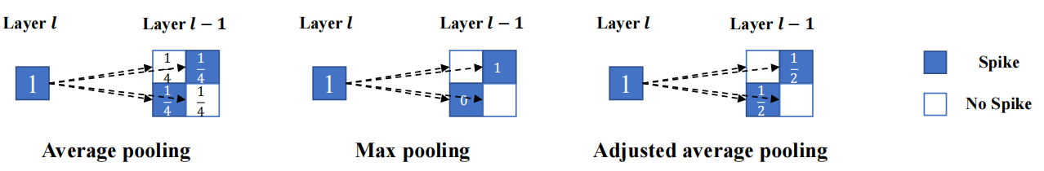
对照理解：pooling层的调整
论文中提到，传统的平均池化会把梯度回传给不发放脉冲的神经元，导致部分梯度消失，所以调整了平均池化的梯度回传逻辑，得到adjusted average pooling
具体实现在pooling.py的PoolFunc类当中，前向过程仍旧使用普通的平均池化，重写了反向过程。
论文原理分析
代码内容对照理解
代码复现
后续计划

Slide 28
对照理解：Training Details（原文4.1部分）
Intialization:
  论文中提到，初始化以调整模型初始权重大小，使得模型能够在初始条件下发放预期的脉冲数，防止未初始化的情况下完全不发放脉冲，导致梯度回传障碍
  详见functions.py中的initialize(layers,input)函数，在linear.py,conv.py当中的应用，以及在main.py函数中正式训练前的初始化。
Supervisory signals:
  论文中提到，使用“监督信号”，使得正确类别对应的神经元强制发放脉冲，以使得有梯度能够沿着强制发放的脉冲回传。
  详见linear.py中LinearFunc的forward部分（由于最后分类使用线性层，所以在这里添加“监督信号”）
论文原理分析
代码内容对照理解
代码复现
后续计划

Slide 29
对照理解：残差连接梯度回传的调整
这一部分内容在正文和附录中都没有涉及，但在代码中有确切的实现。
x
此处，梯度之间的关系并非传统的残差连接的梯度回传，即：
g(s) = g(out) = g(x)
而是按照比例进行分配：
g(x) = g(s)*(x/s) g(s) = g(s)*(out/s)
这样有: g(s) = g(x)+g(out)
可能的解释是为了维持论文中eq(8)描述的层间梯度总和不变性。
详见resnet.py中AddFunc的backward部分
Resnet Basic Block
downsample
(if needed)
out
g(out)
(grad of out)
g(x) (grad of x)
s=out+x
g(s) (grad of s)
论文原理分析
代码内容对照理解
代码复现
后续计划

Slide 30
对照理解：Weight Normalization
这一部分对应附录的Normalization on weights，相关推导正确。
详见functions.py中bn_forward与bn_backward
其希望实现的前向过程和对应的反向过程见如下数学式（也可参考附录）：
论文原理分析
代码内容对照理解
代码复现
后续计划

Slide 31
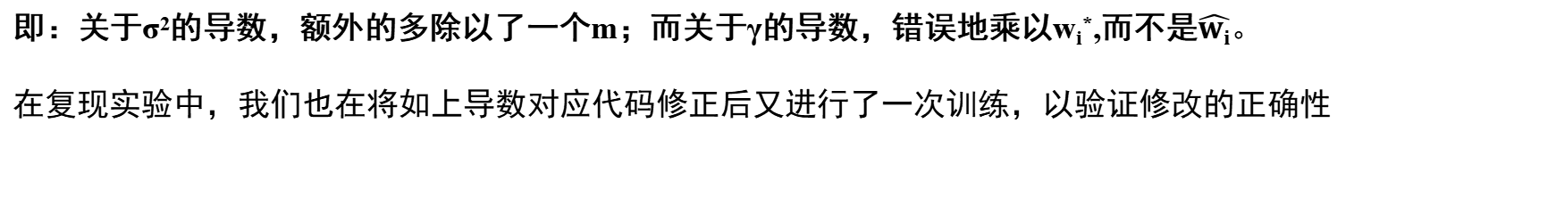
对照理解：Weight Normalization
然而，在代码中，反向过程关于σ²和γ的导数，被错误地执行为：
即：关于σ²的导数，额外的多除以了一个m；而关于γ的导数，错误地乘以w_{i}*,而不是$\hat{wi}$。
在复现实验中，我们也在将如上导数对应代码修正后又进行了一次训练，以验证修改的正确性
论文原理分析
代码内容对照理解
代码复现
后续计划

Slide 32
代码复现：环境配置
参照代码中的readme.md，采用的环境配置为：
python 3.8
pytorch=1.10.0
torchvision=0.11.0
spikingjelly (latest version)
经尝试，由于代码包括一部分的c++编译和cuda编程，使用的一些接口在高版本pytorch中并不兼容，换用相对高版本的pytorch会导致相关编译无法通过，程序无法正常运行。
修改yaml配置文件的data_path参数后，执行命令，以完成在mnist数据集上的训练：
python main.py -config networks/mnist.yaml
论文原理分析
代码内容对照理解
代码复现
后续计划

Slide 33
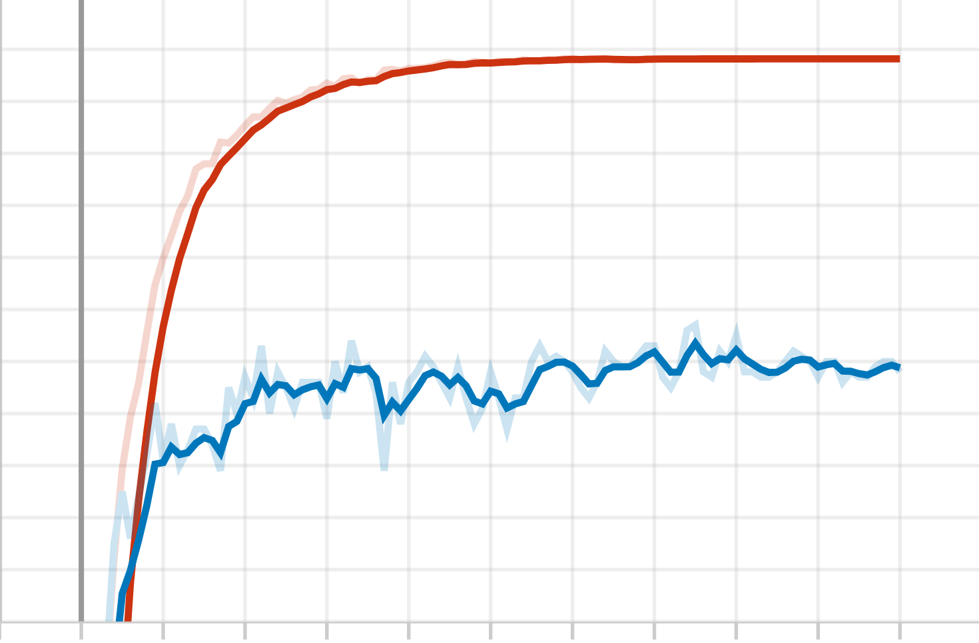
代码复现：实验结果
按照原代码进行一次在mnist数据集上的训练，得到如下Accuracy曲线（改动前后，loss上差异不明显）
不做修改，能够进行训练，最终测试集上准确率为99.38%（训练集上为99.98%）
论文原理分析
代码内容对照理解
代码复现
后续计划

Slide 34
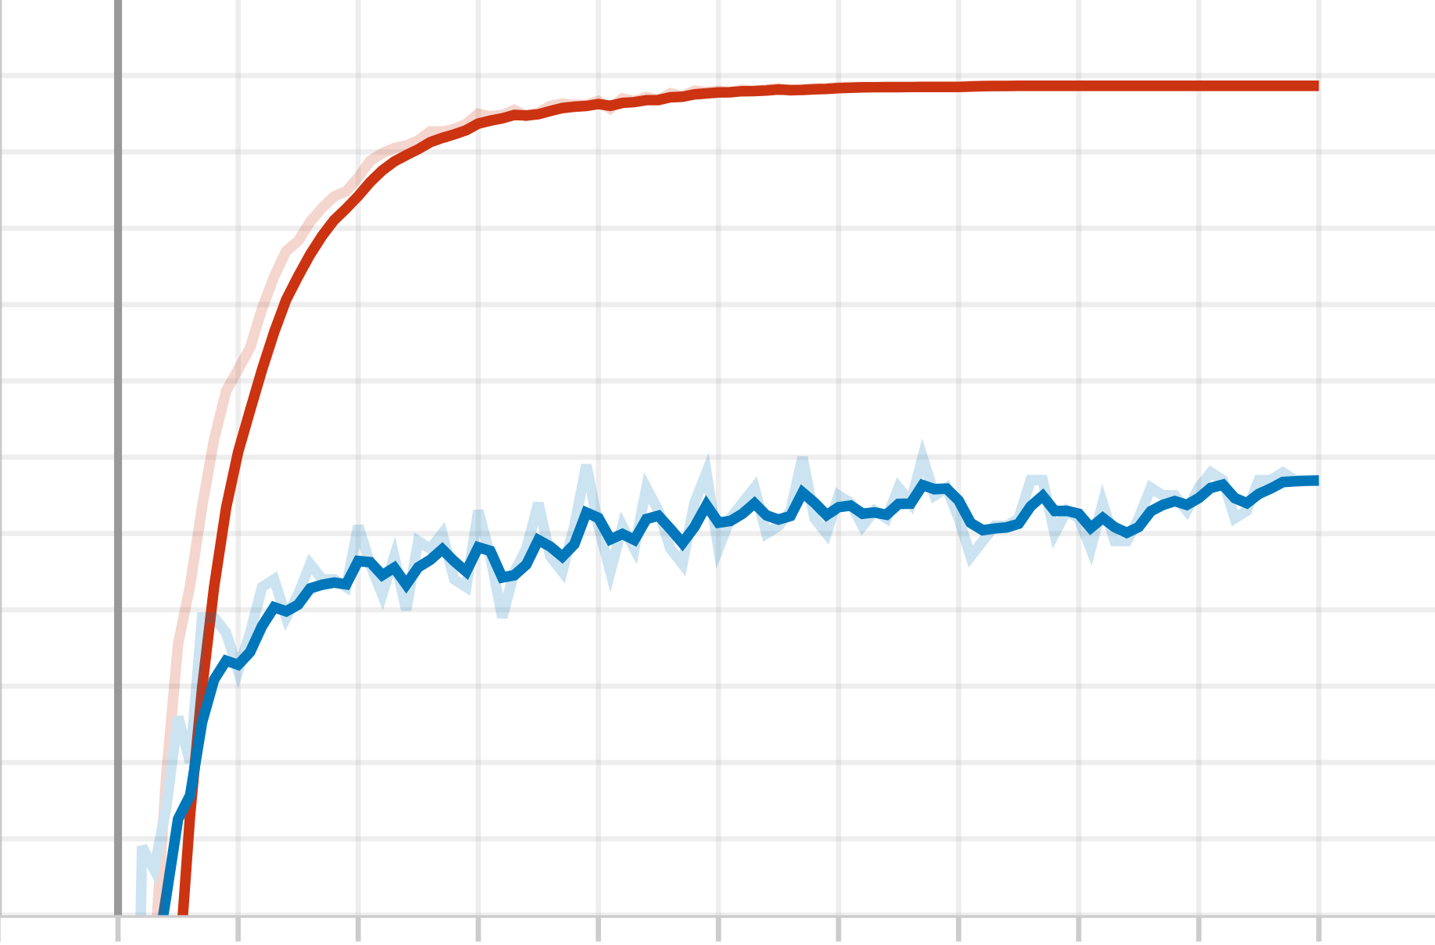
代码复现：实验结果
bn_backward相关梯度修正后，进行一次在mnist数据集上的训练，得到如下Accuracy曲线
修正后测试集上准确率最终为99.47%（最高超过99.50%，发生在训练中途）（训练集上为99.99%）
论文原理分析
代码内容对照理解
代码复现
后续计划

Slide 35
代码复现：实验结果
对比之下，梯度修正后：
  训练前期在训练集上的准确率提升速度略有加快
  测试集上准确率抖动程度明显减少
  训练集和测试集上都取得更高的准确率（尽管均小于0.1%，或受限于mnist数据集较为简单）
修改前
修改后
论文原理分析
代码内容对照理解
代码复现
后续计划

Slide 36
后续计划
或尝试在更复杂的数据集上进行实验
  cifar10
  cifar100
  ...
或尝试更复杂的网络架构，不局限于简单MLP
  ResNet
  ...
或更进一步地分析探究代码，加深对相关原理、实现方式的理解
论文原理分析
代码内容对照理解
代码复现
后续计划

Slide 37
参考文献
Fang et al., SpikingJelly: An open-source machine learning infrastructure platform for spike-based intelligence. Science Advances, 2023.
Zenke et al., The remarkable robustness of surrogate gradient learning for instilling complex function in spiking neural networks, Neural Computation, 2021.
Zhu et al., Training spiking neural networks with event-driven backpropagation. Neurips, 2022.

Slide 38
感谢倾听 敬请指正

